Slide 1
Electricidad y Electrónica

Slide 2
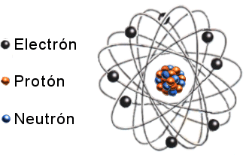
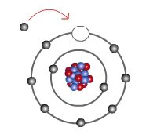
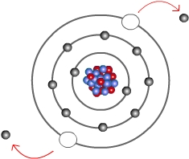
El átomo y sus partículas
Partículas del átomo
El mismo número de electrones y protones indica un átomo neutro
Átomo de un metal
Átomo de Mg²⁺
Capta con facilidad electrones
Átomo de un no metal
Átomo de F⁻
Pierde con facilidad electrones

Slide 3
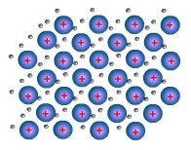



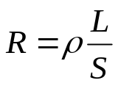
Conductor, Resistividad
Material
resistividad ( )
Unidades
Cobre
0,0172
Aluminio
0,0283
Hierro
0,1
Red cristalina de los metales
Se los conoce como conductores
Madera
De 108 x 10⁶ a 1.014 x 10⁶
La resistencia es:
Vidrio
De 1.010 .000.000
Donde:
R es el valor de la resistencia en ohmios (Ω)
es la resistividad del materia ( )
L la longitud del elemento.
S la sección del elemento.
Resistividad de algunos materiales
Es una propiedad intrínseca de los materiales

Slide 4
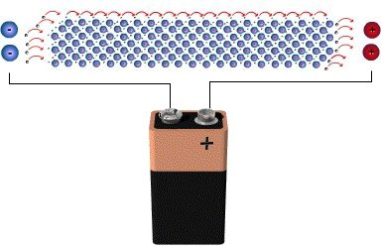
Corriente eléctrica
Corriente eléctrica, es el paso ordenado de electrones a través de un conductor.
La Intensidad de corriente, es la cantidad de carga que circula en la unidad de tiempo. Se designa por la letra I, se mide en Amperios (A)
La Diferencia de potencial, es la fuerza encargada de hacer que se desplacen los electrones a través del conductor. Se designa por la letra V, se mide en Voltios (V)
Los electrones se desplazan de un átomo al siguiente impulsados por la diferencia de potencial en extremos del conductor.

Slide 5
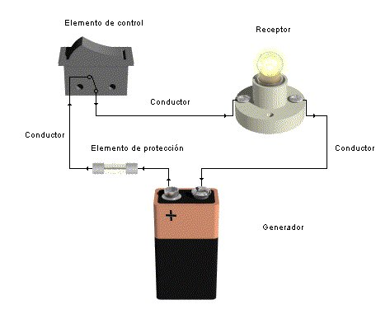
Circuito eléctrico
Circuito básico con elemento de protección

Slide 6
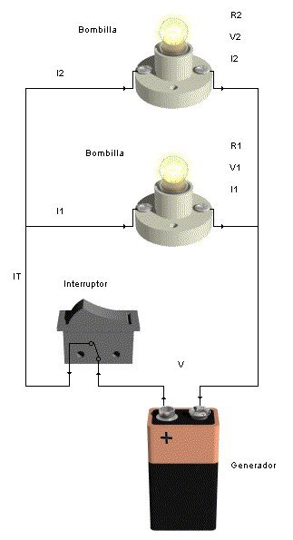
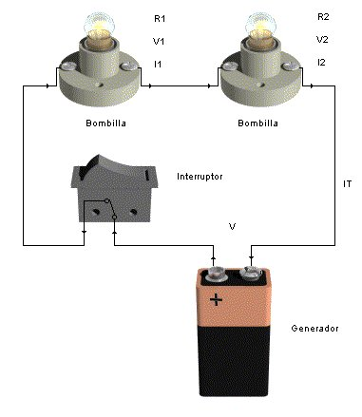
Circuito Serie y Paralelo
Circuito serie
Circuito paralelo

Slide 7
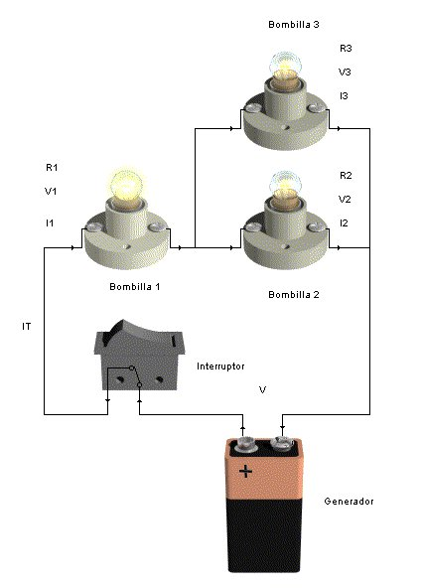
Circuito Mixto

Slide 8
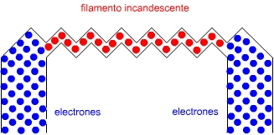

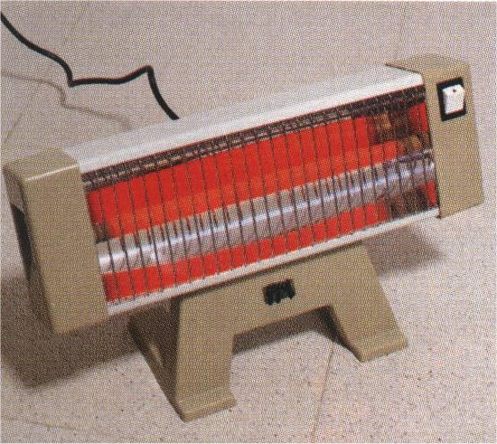
Obtención de luz y calor
Luz
Calor

Slide 9
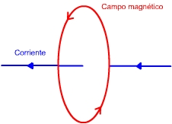
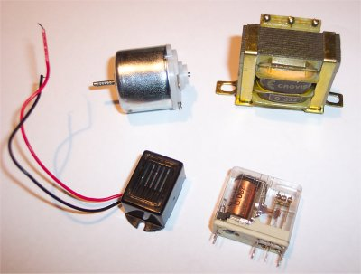
Otros efectos
Efecto electromagnético
El efecto electromagnético se emplea en Motores, transformadores, zumbadores, Relés y teléfonos móviles

Slide 10
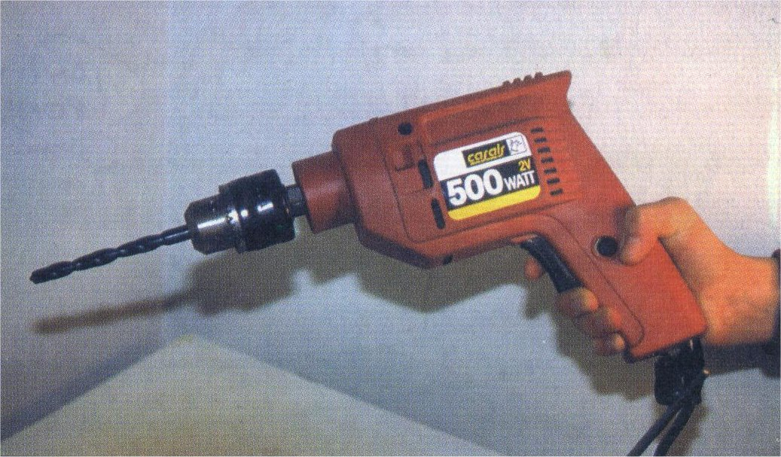
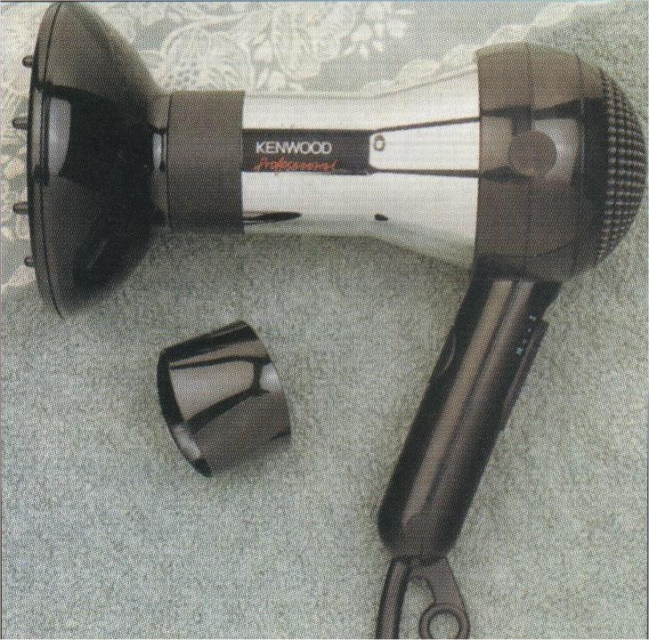
Aparatos que los emplean
El taladro es una aplicación de un motor
El secador de pelo combina un motor con una resistencia calefactora

Slide 11
















Símbolos normalizados
Símbolo | Descripción
 | Corriente continua
 | Corriente alterna
 | Conductor
 | Fusible
 | Punto de unión
 | Terminal
 | Pila o acumulador, el trazo largo indica el polo positivo
 | Resistencia
 | Interruptor normalmente abierto (NA). Cualquiera de los dos símbolos es válido.
Símbolo | Descripción
 | Conmutador
 | Conmutador con posicionamiento intermedio de corte
 | Pulsador normalmente cerrado
 | Pulsador normalmente abierto
 | Motor de corriente continua
 | Bobina de relé, símbolo general. Cualquiera de los dos símbolos es válido
 | Timbre, Zumbador
 | Lámpara, símbolo general

Slide 12
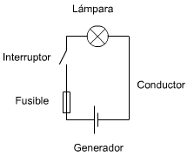
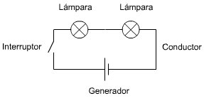
Esquemas normalizados 1
Circuito serie con lámparas
Circuito completo con protección

Slide 13
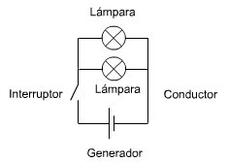
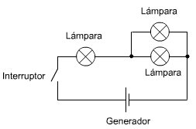
Esquemas normalizados 2
Circuito mixto con lámparas
Circuito paralelo con lámparas

